Slide 1
Tarefa 4
Ciência de Dados para Segurança
Fraudes em transações de cartão de crédito
Bruno Farias

Slide 2
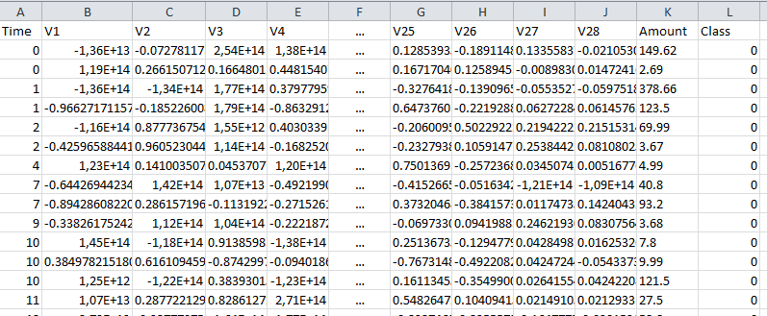
O DATASET
Captura das transações de cartões de crédito durante 2 dias em setembro de 2013 na Europa
Formato CSV

Slide 3
Atributos / características
Todos numéricos
Time: segundos passados entre cada transação (comparado com a primeira)
V1-V28: campos não rotulados por segurança; uso de transformação PVA
Amount: valor da transação
Class: 1 se é fraude, 0 caso contrário (binário)
Das 284.807 transações, 492 foram classificadas como fraude (0,172%)
Sem seleção/remoção -> modelo só teria o valor da transação e o tempo para se basear

Slide 4
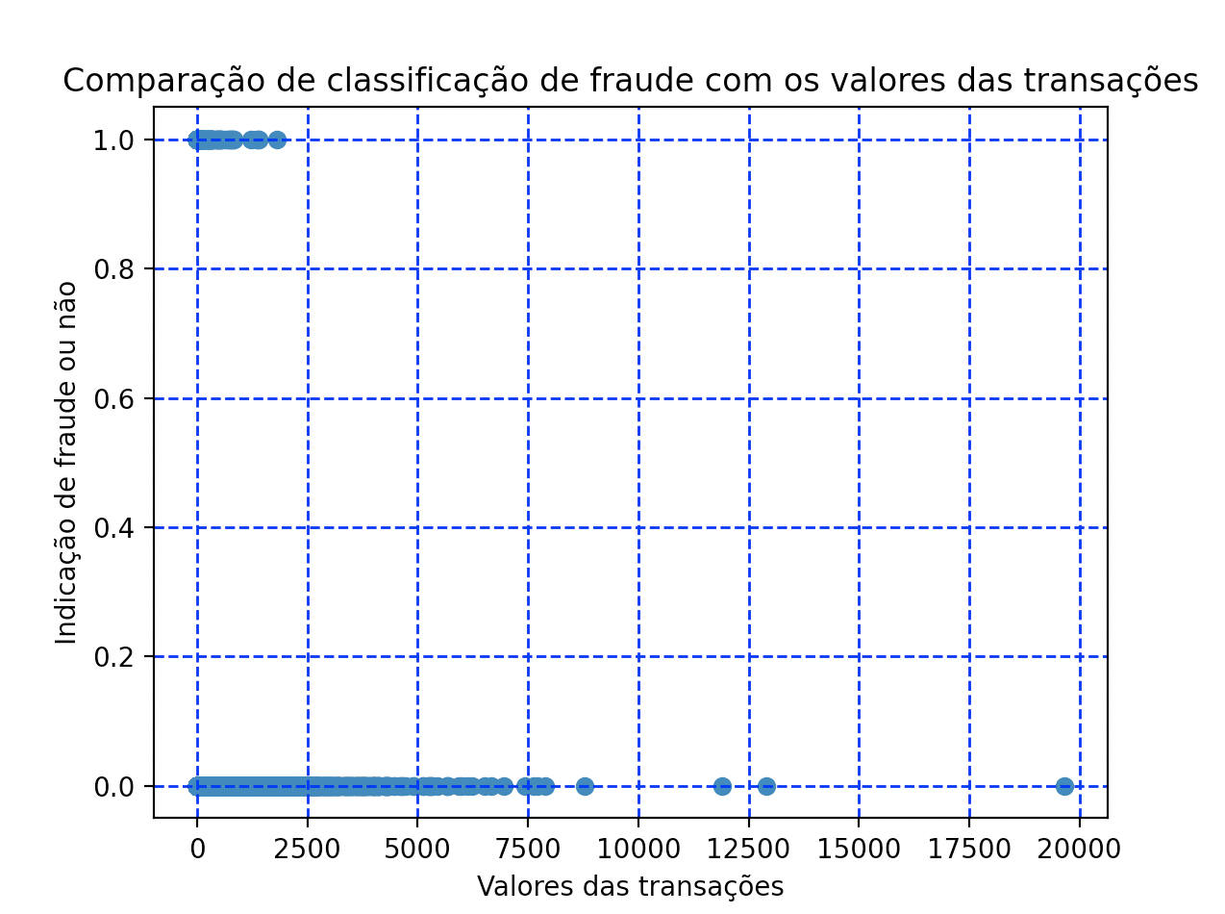
Menor valor com fraude: 0
Maior valor com fraude: 2125.87
Valores comuns nas fraudes: 1.0 (113), 0.77 (10), 0.76 (17), 99.99 (28), 0.01 (5)

Slide 5
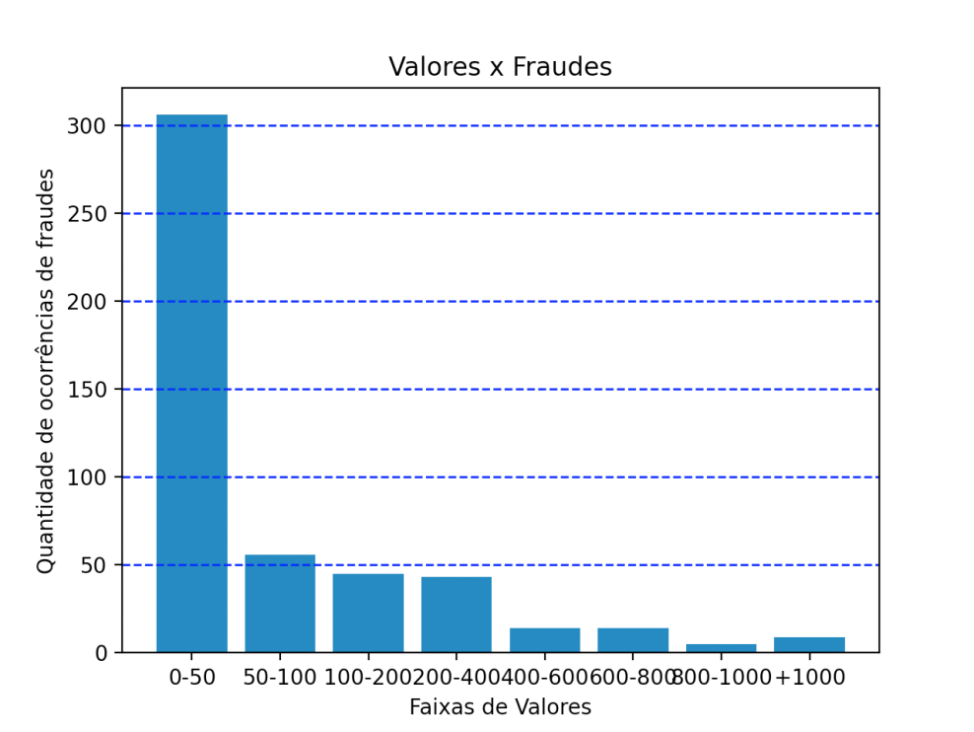
Menor valor com fraude: 0
Maior valor com fraude: 2125.87
Valores comuns nas fraudes: 1.0 (113), 0.77 (10), 0.76 (17), 99.99 (28), 0.01 (5), etc...

Slide 6
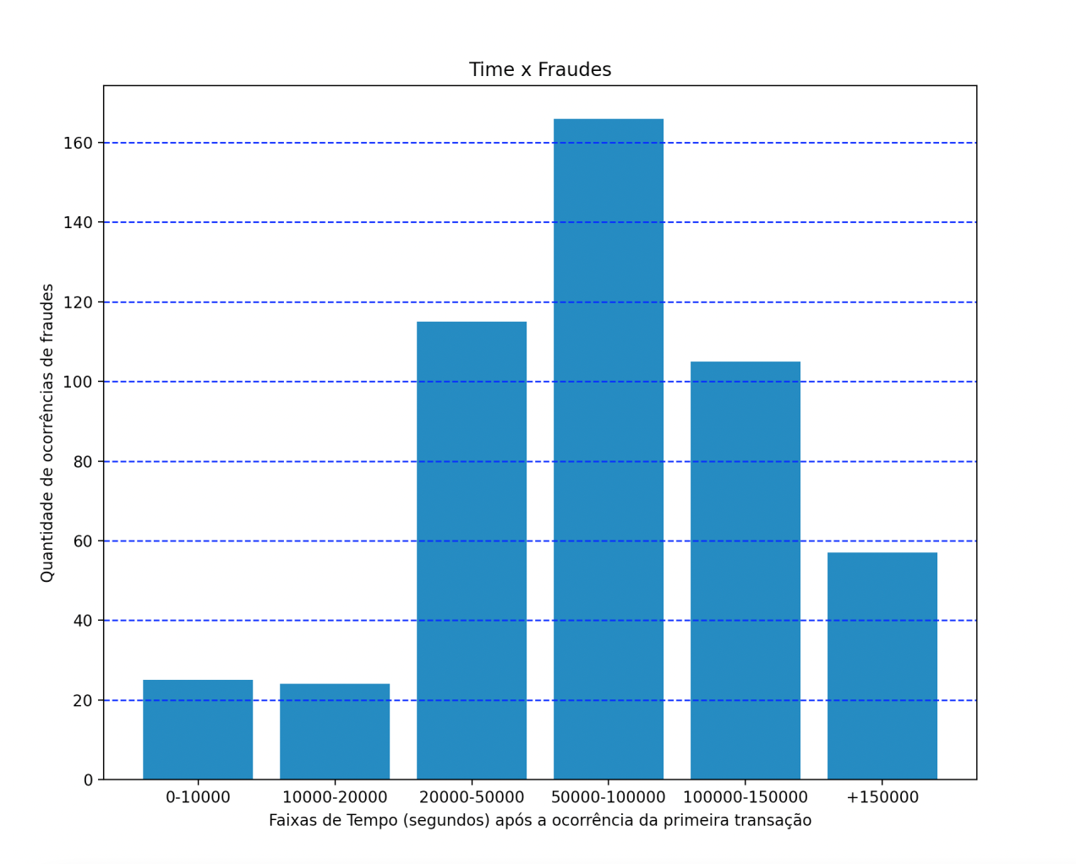

Slide 7
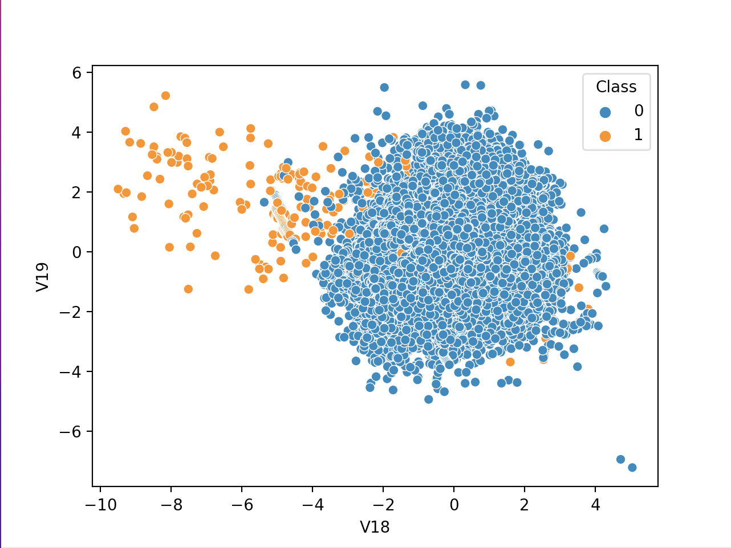
Fraudes tendem a ter V18 negativo e V19 positivo

Slide 8
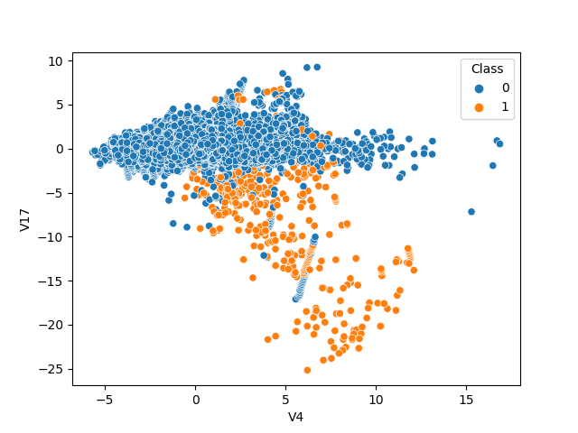
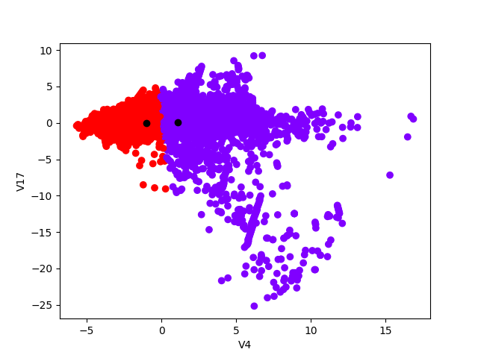
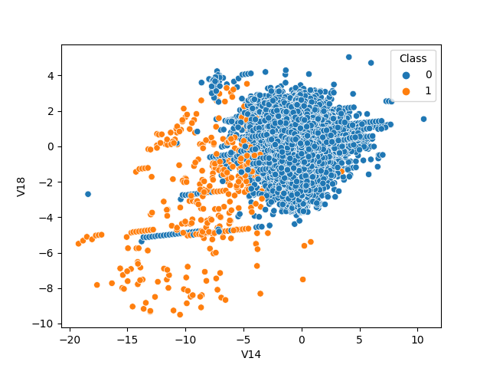
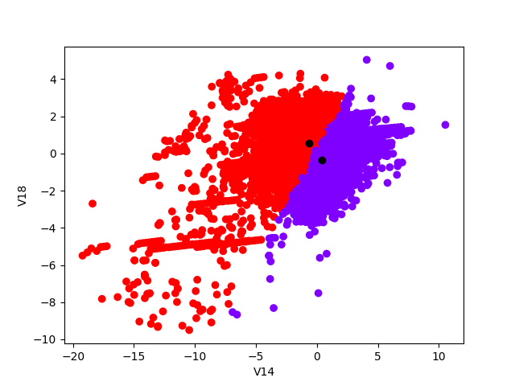

Slide 9
